Slide 1
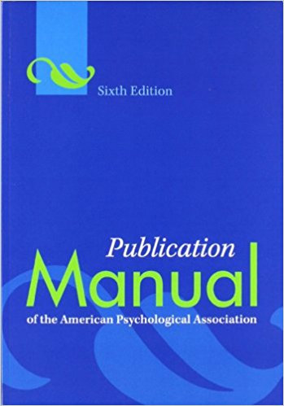
大綱寫作
教師:賴源正

Slide 2
大綱
說明
內容
範例

Slide 3
說明
理由
編-寫-文分開
編：大綱
寫：造句
文：修正字詞，文法
目標：
可寫出內容，不需再思考
撰寫最重要的部份
大幅簡化後續修改的負擔

Slide 4
內容
方式：
形式上的線型大綱/心智圖法的概念型大綱
垂直式(推論式、論辯式)/平行式(並列式、說明式)
要有全局觀點
要有邏輯陳述：邏輯、邏輯、還是邏輯
依循論文結構
樹幹→樹枝→樹葉，前兩者為大綱內容，要寫到樹枝
用keyword陳述，而非造句
要有圖，表標題 (最好有想像圖)
要有references及citation

Slide 5
展現方式
撰寫方式
以段為單位
先寫段的精神，後寫段的鋪陳
段的精神(段間的邏輯)，段的鋪陳(段內的邏輯)
Section
第一段：(本段精神) A→B→C→D
第二段：(本段精神) E→F→G

Slide 6
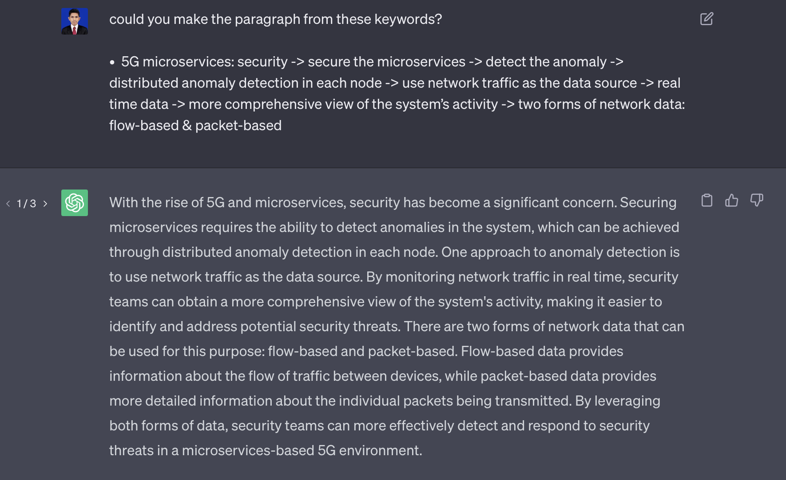
樹葉產生方式 (1/3)
自己寫
ChatGPT
自己再改

Slide 7
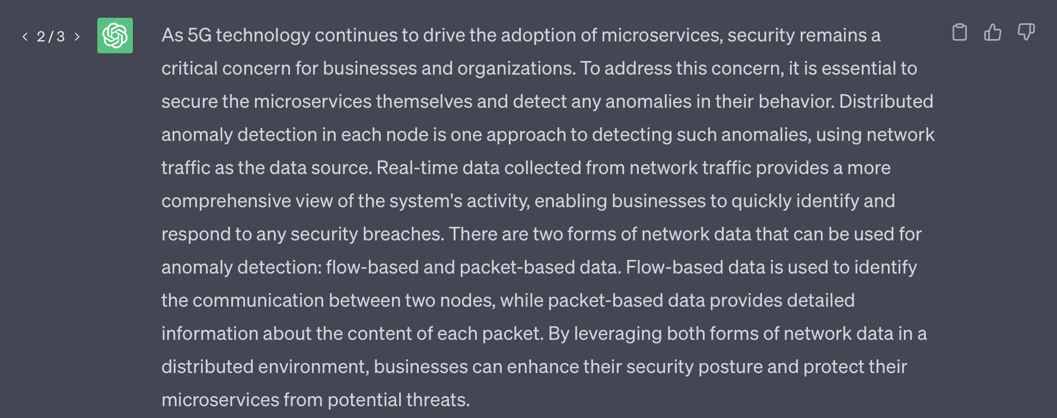
樹葉產生方式 (2/3)
重覆多次

Slide 8
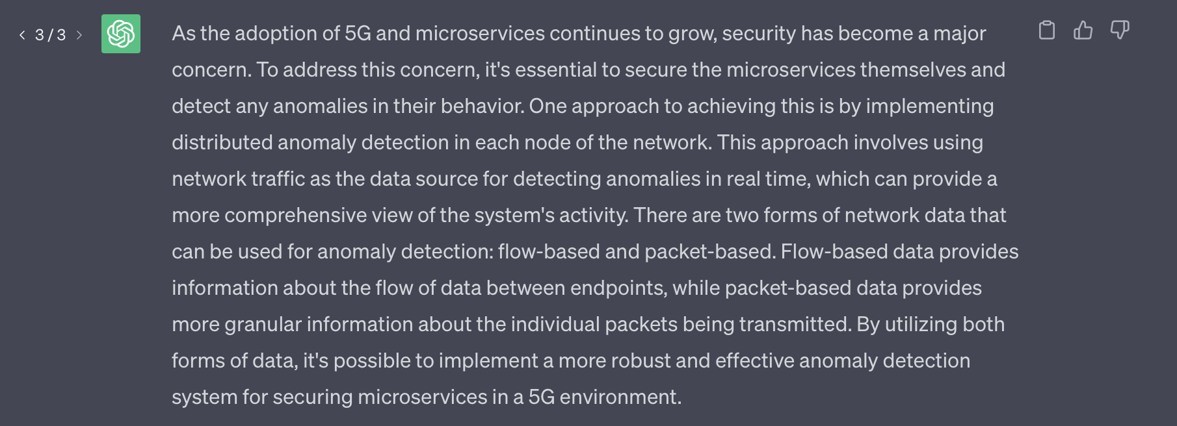
樹葉產生方式 (3/3)

Slide 9
範例
範例一
範例二
範例三
範例四: better
範例五
範例六: typical example
範例七： typical example (Detail)

